Slide 1
PORTUGAL.-LA VUELTA AL MUNDO EN 885 JARDINES.-JARDINES DE MADEIRA
Seleccion de textos y fotografias por
JOSE ELIAS BONELLS

Slide 2
Casas Vale Paraíso.
Situado cerca de Camacha esta finca, un poco escondido de la carretera.
Un camino que conduce a la finca.
En torno a ella hay hermosos jardines.
Esta finca es conocida por su capacidad de albergues para alquilar.
Estos se encuentran en el hermoso paisaje y están completamente equipadas.

Slide 3
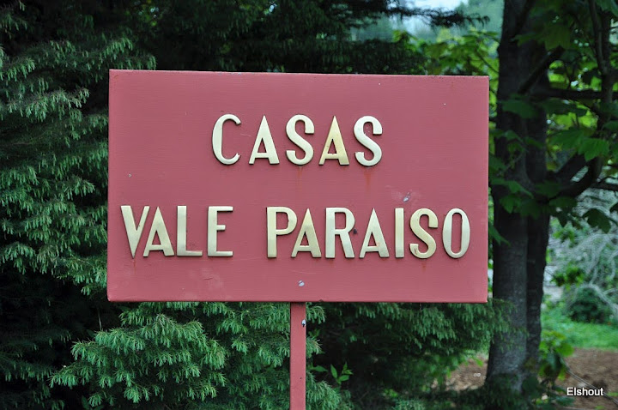

Slide 4
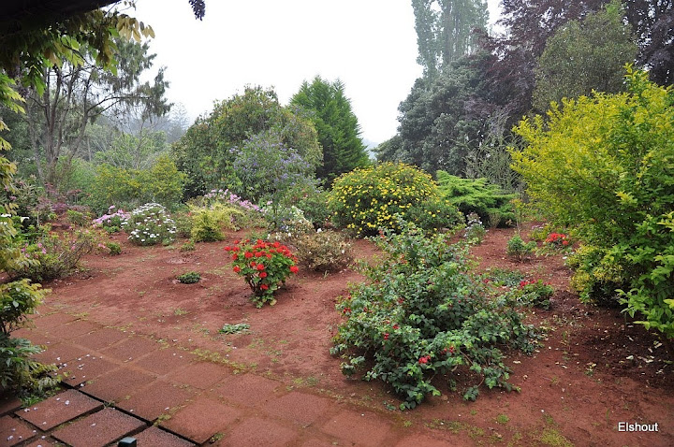

Slide 5
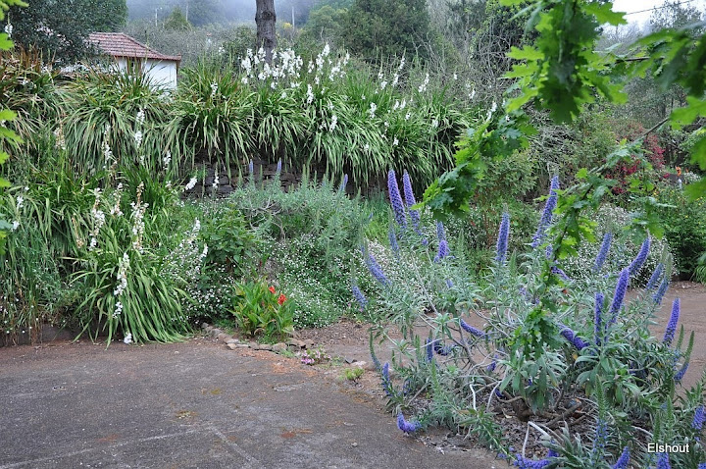

Slide 6
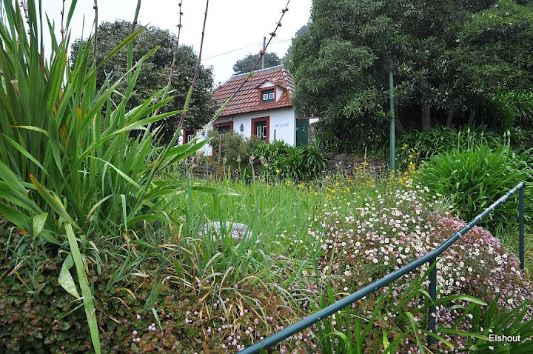

Slide 7
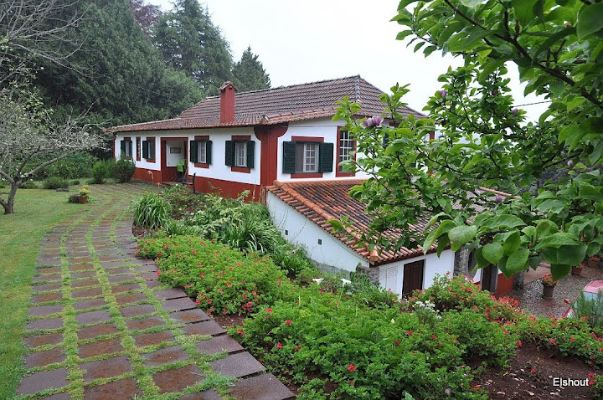

Slide 8
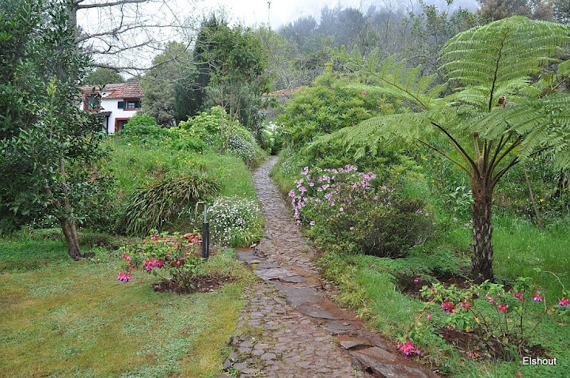

Slide 9
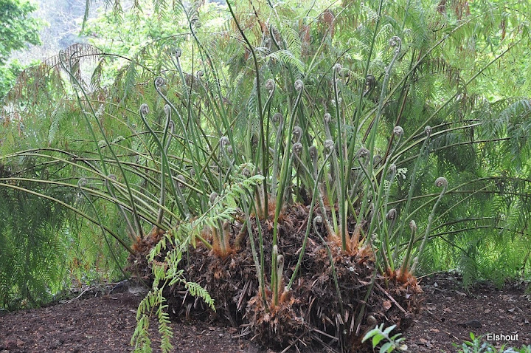

Slide 10
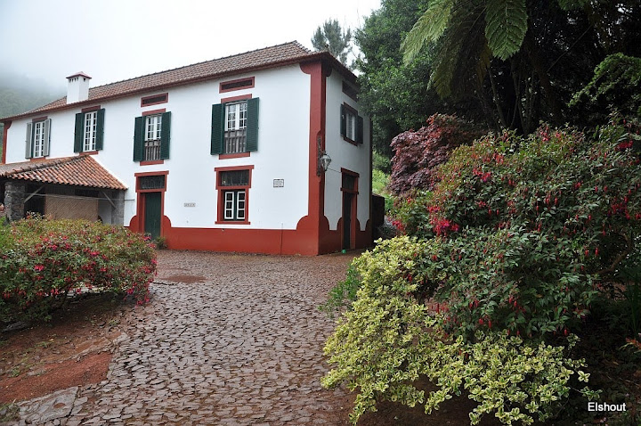

Slide 11
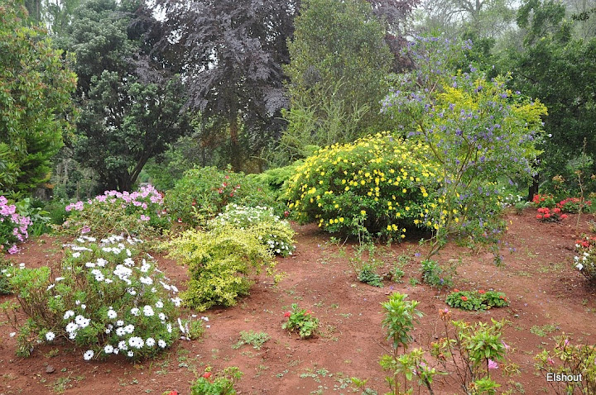

Slide 12
Jardim Magic
Este jardín está situado entre el Forum Madeira Centro comercial . y Seawalk cerca del Hotel Pestana Grand.
Rua Ponta da Cruz 25.
El jardín es parte de Madeira Magic.
Hay una maravillosa colección de plantas de todo el mundo se reunieron.
Así, encontramos 180 especies de Europa, 170 de América, 200 de África, 140 de Oceanía y 80 especies de Asia.
El jardín mágico de Madeira es un viaje por los cinco continentes de la flora en el mundo.

Slide 13
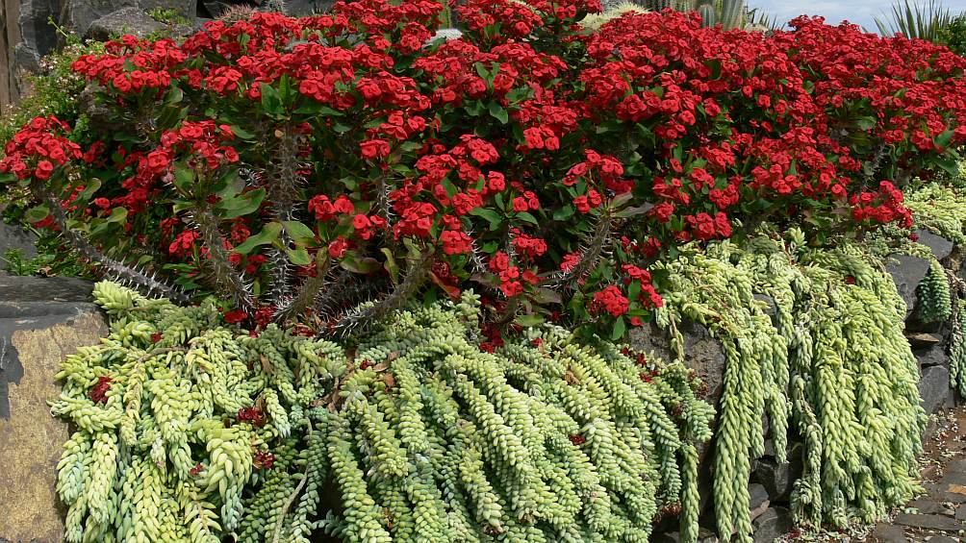

Slide 14
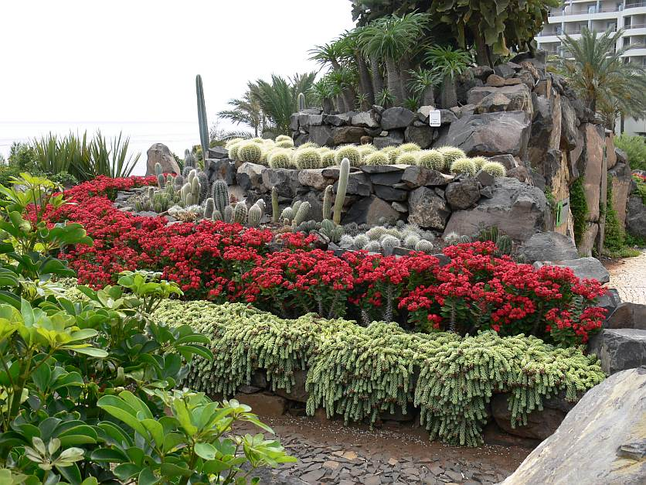

Slide 15
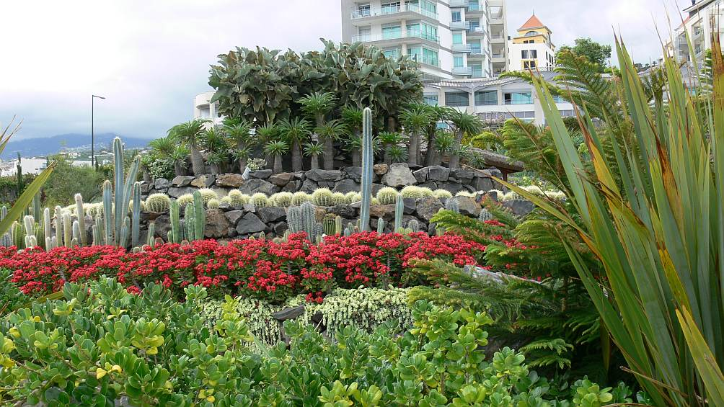

Slide 16
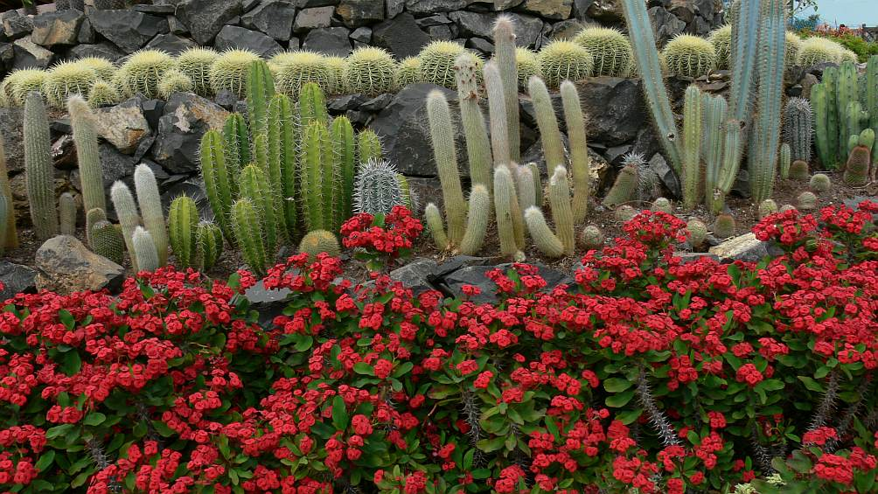

Slide 17
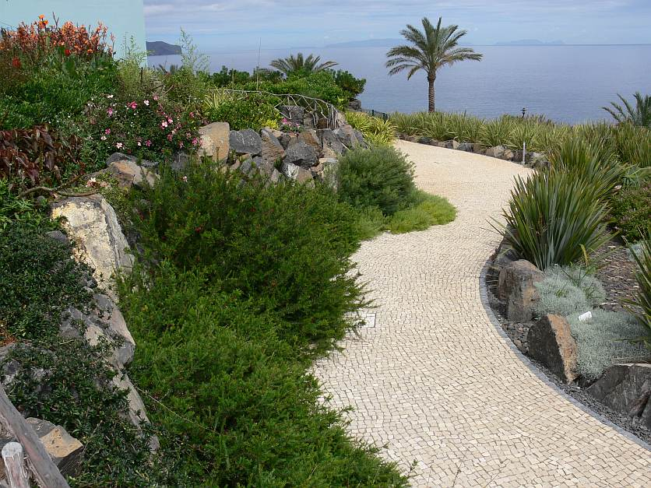

Slide 18
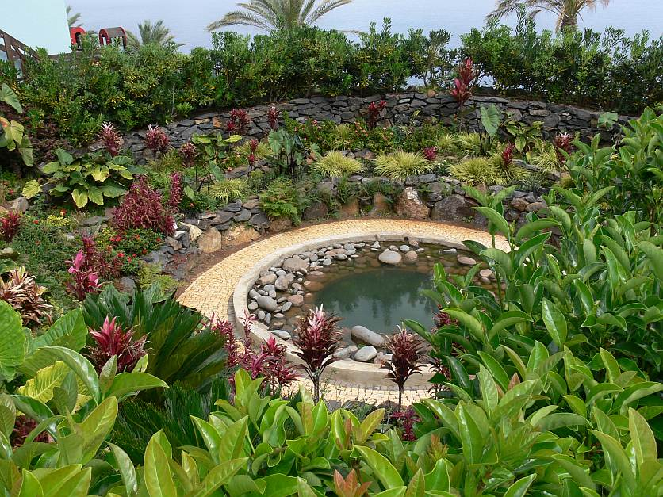

Slide 19
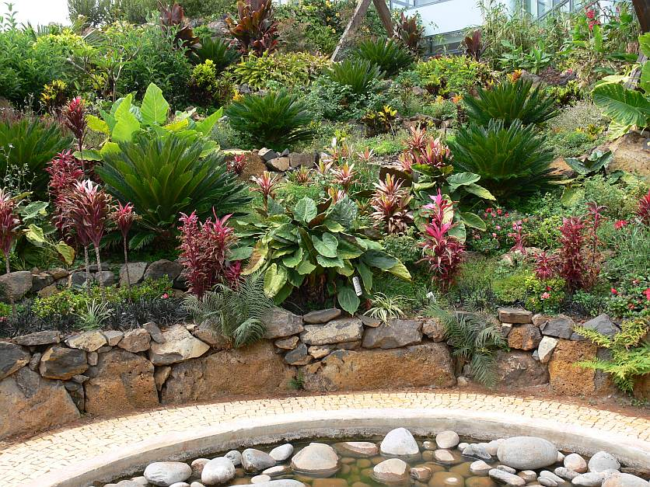

Slide 20
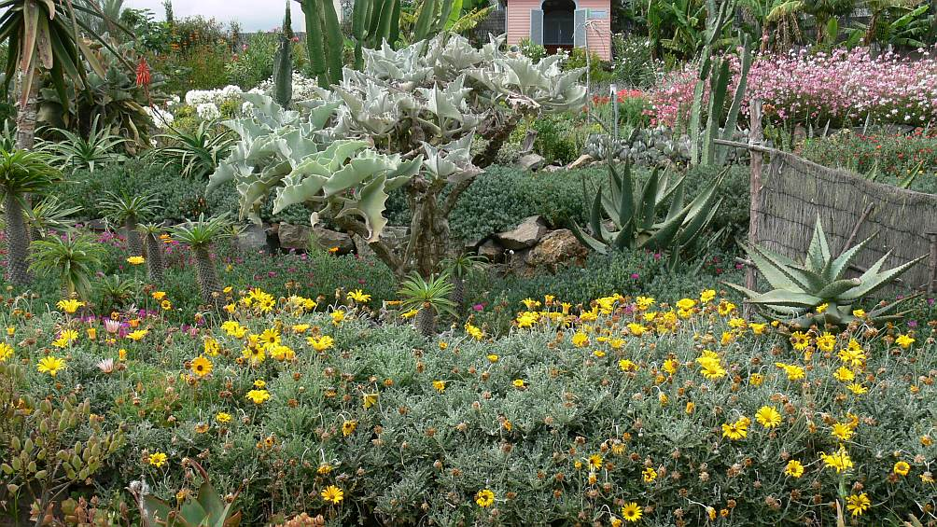

Slide 21
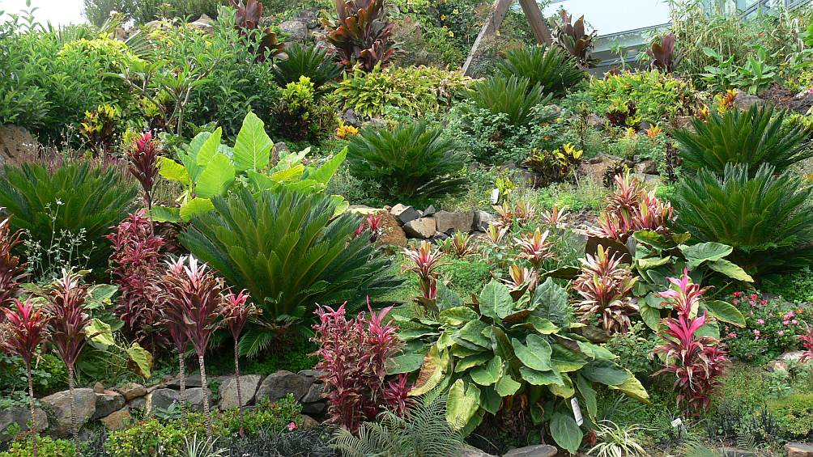

Slide 22
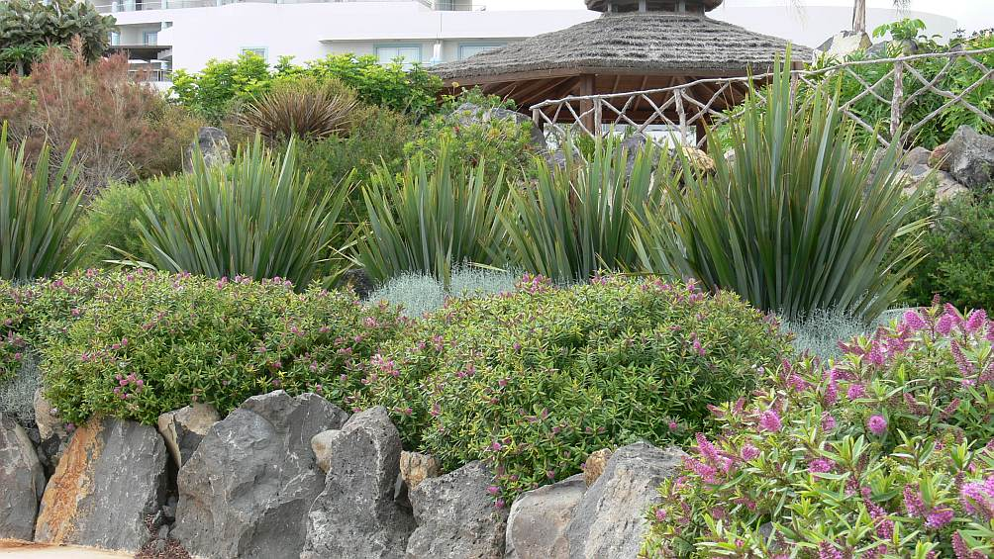

Slide 23
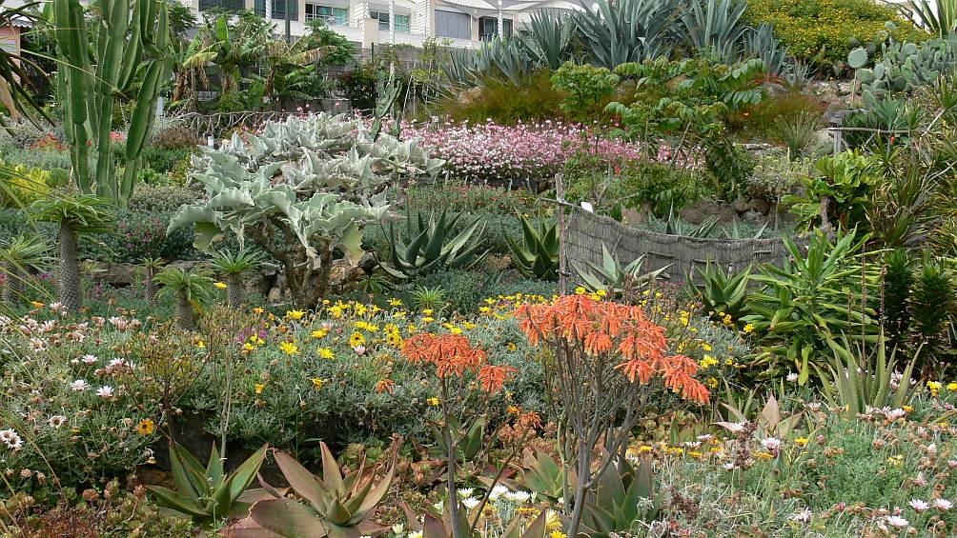

Slide 24
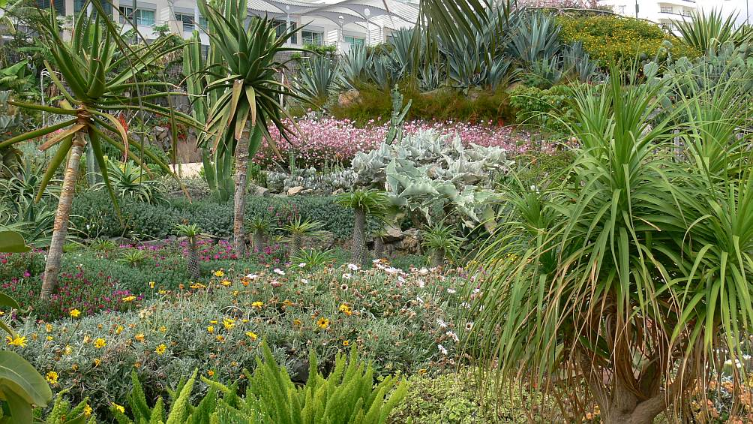

Slide 25
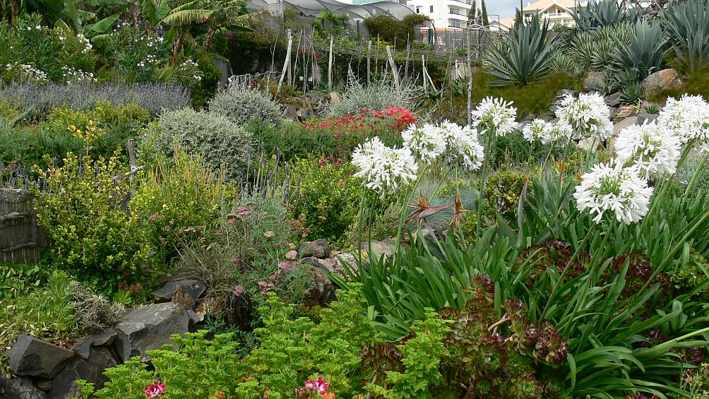

Slide 26
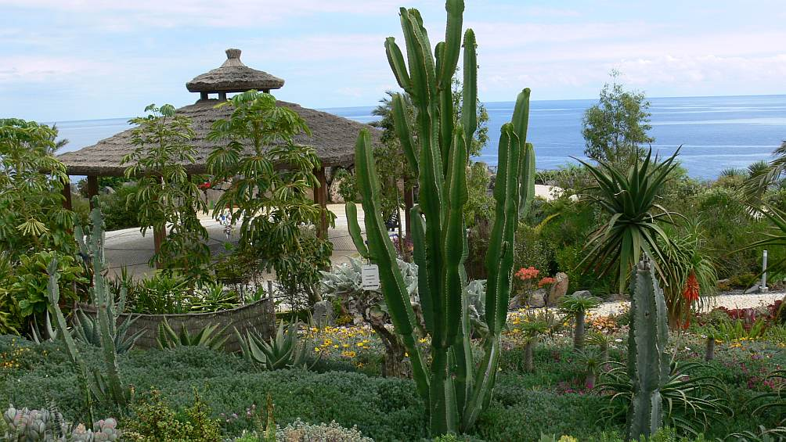

Slide 27
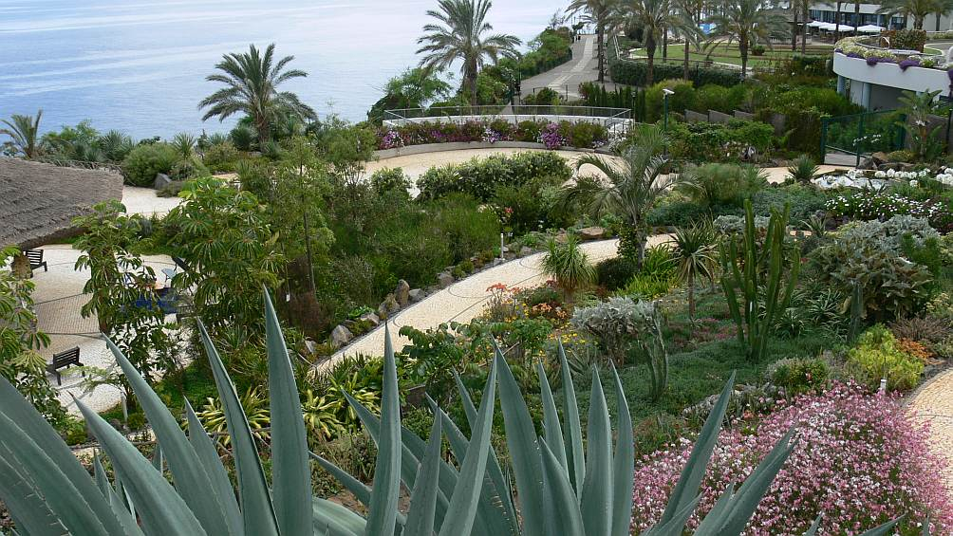

Slide 28
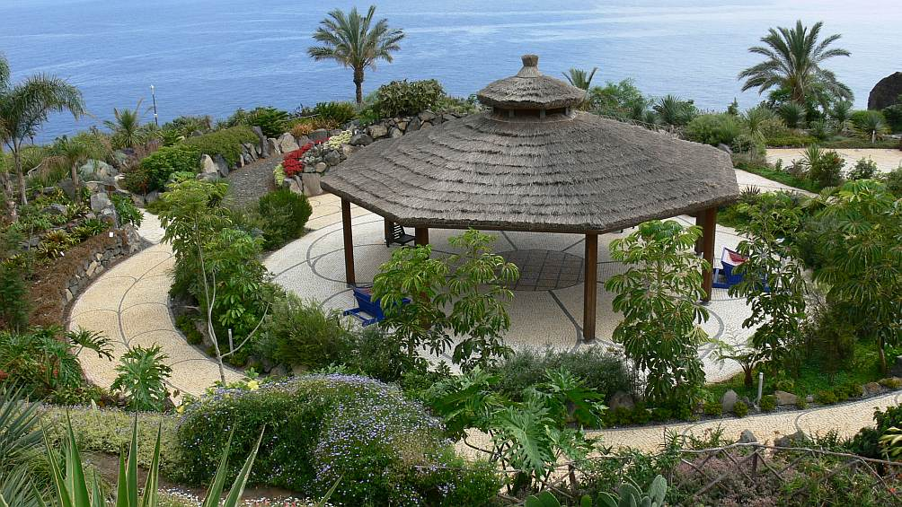

Slide 29
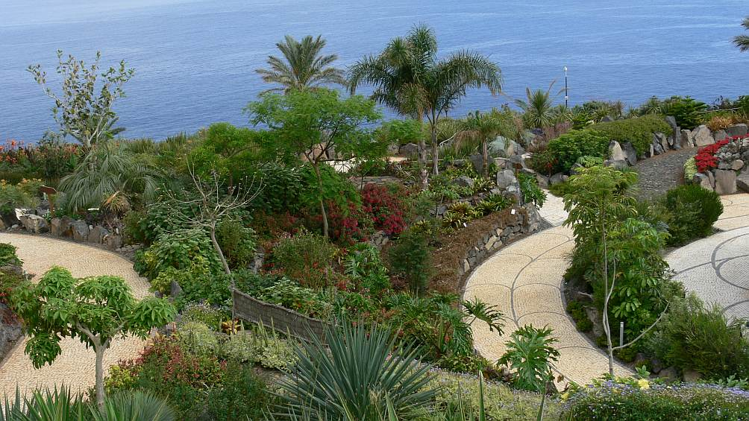

Slide 30
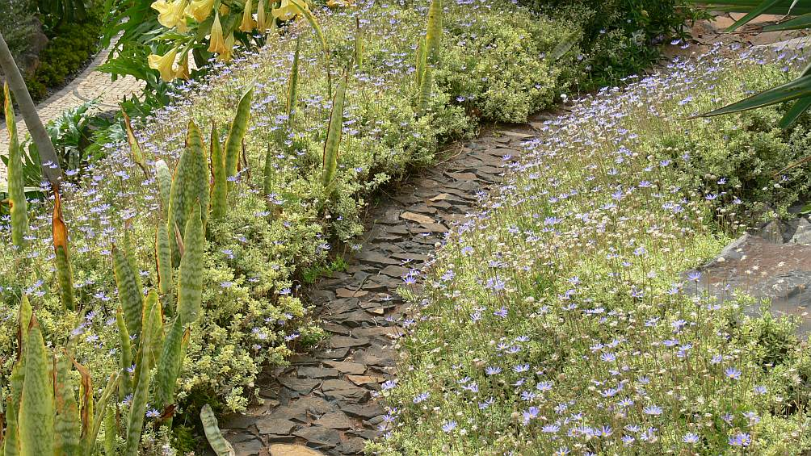

Slide 31
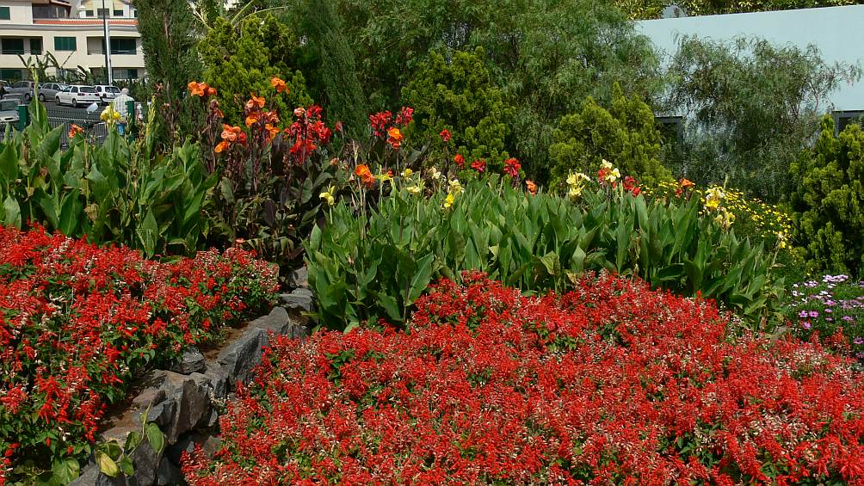

Slide 32
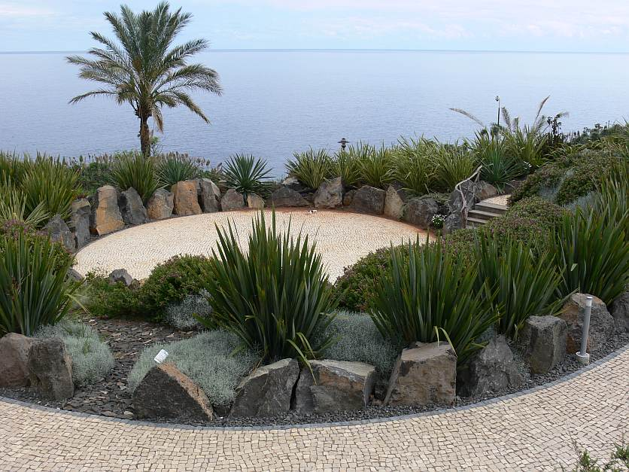

Slide 33
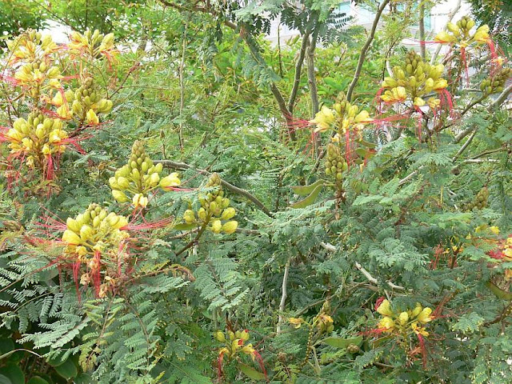

Slide 34
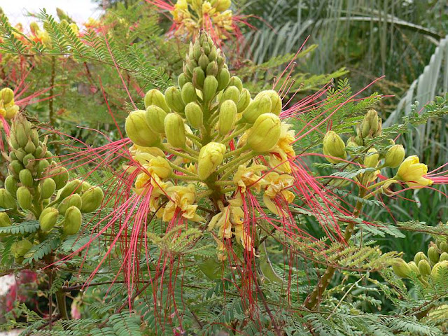

Slide 35
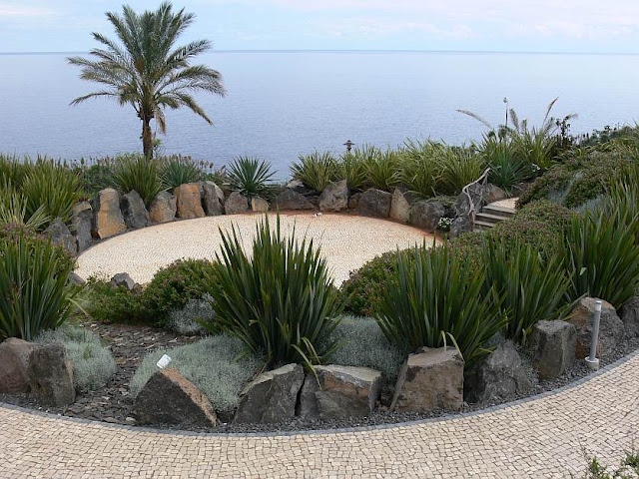

Slide 36


Slide 37
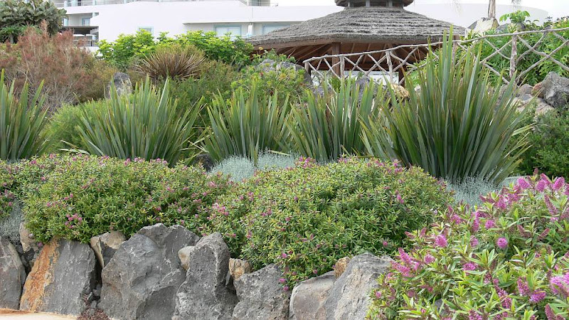

Slide 38
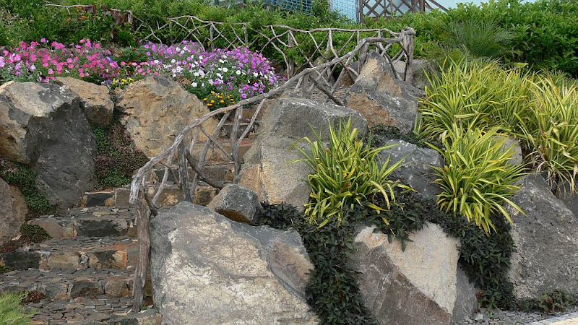

Slide 39


Slide 40
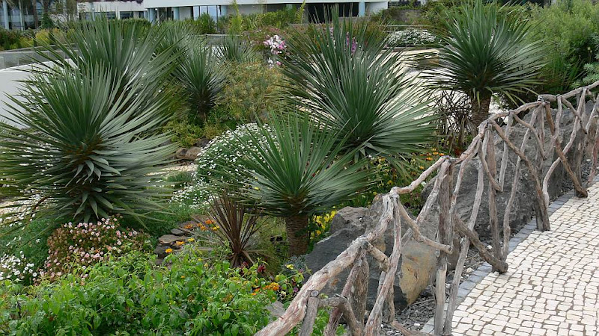

Slide 41
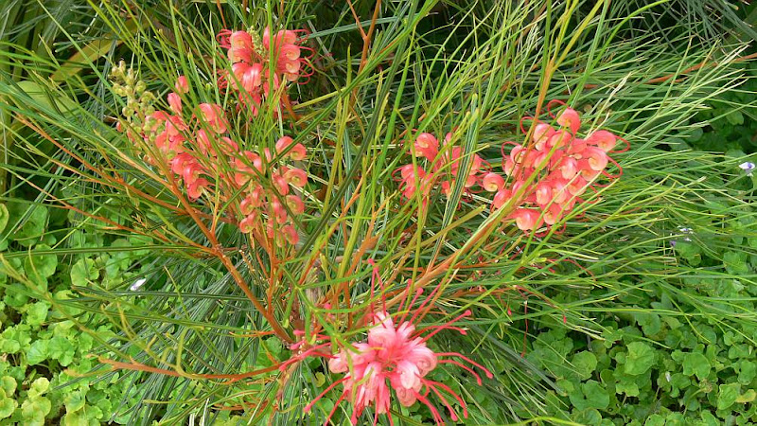

Slide 42
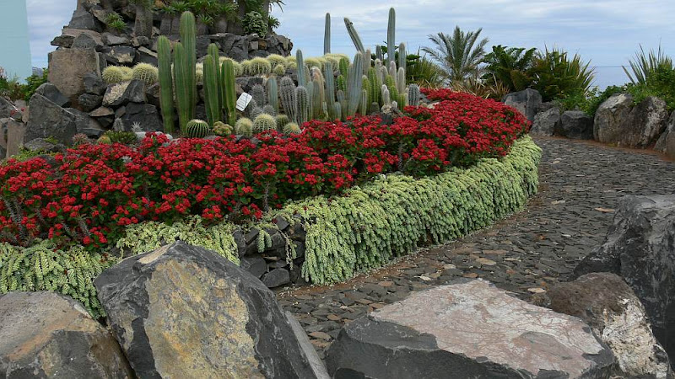

Slide 43


Slide 44
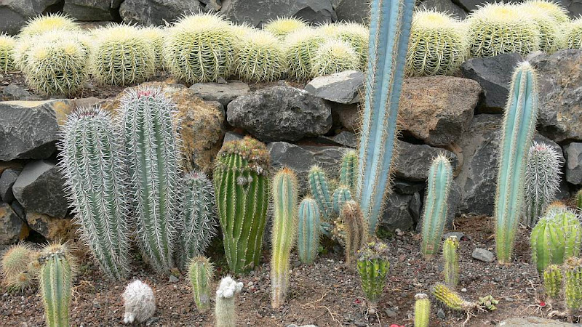

Slide 45
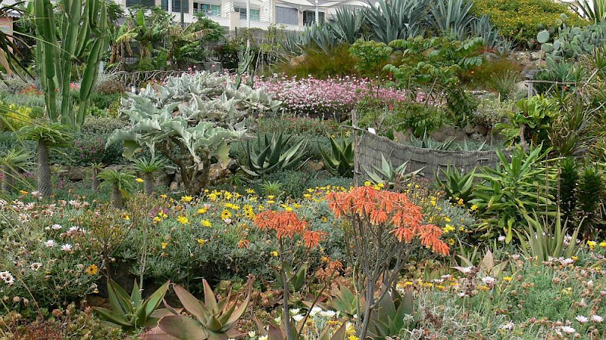

Slide 46
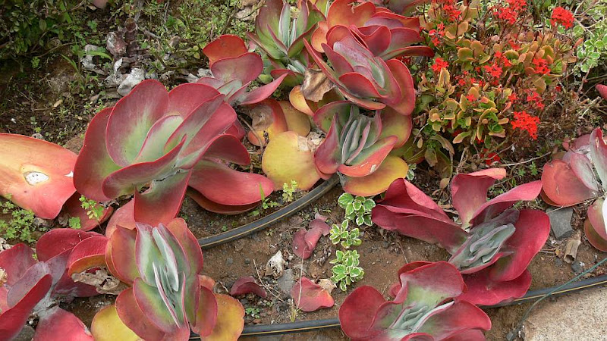

Slide 47


Slide 48
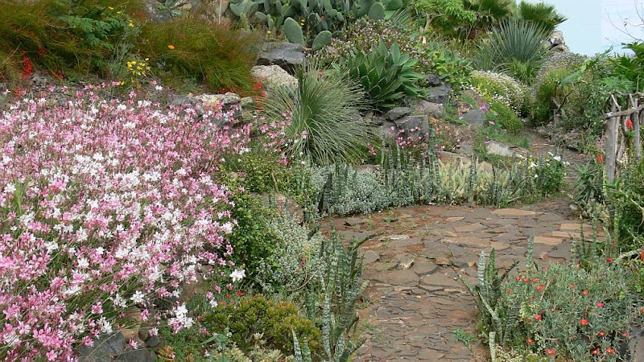

Slide 49
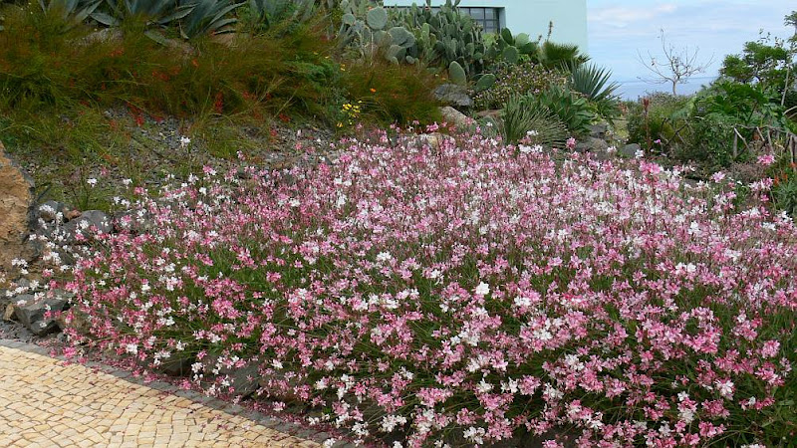

Slide 50


Slide 51
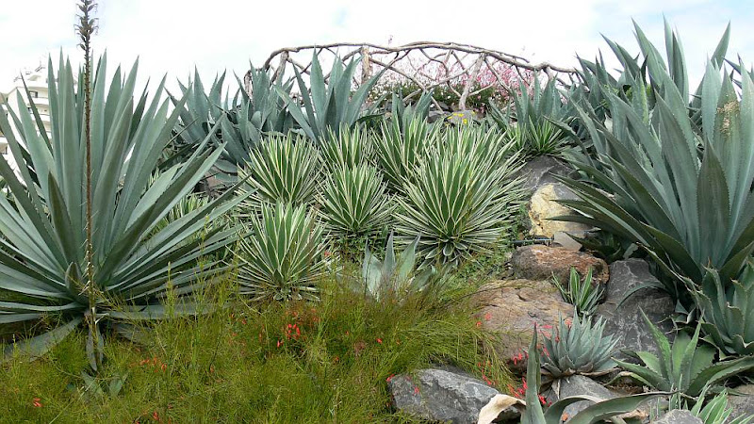

Slide 52
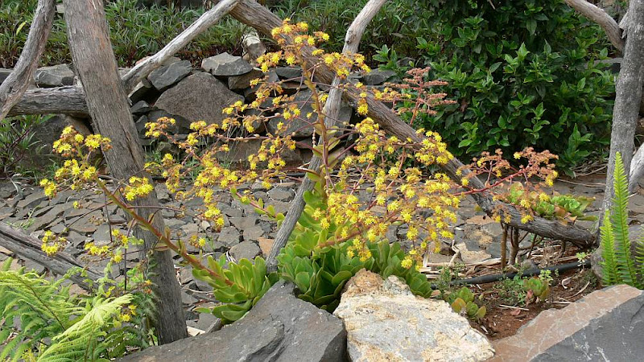

Slide 53
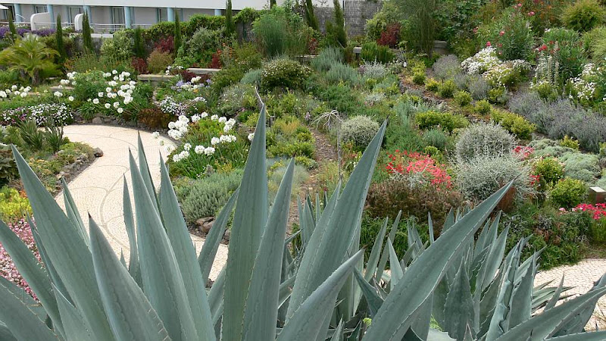

Slide 54
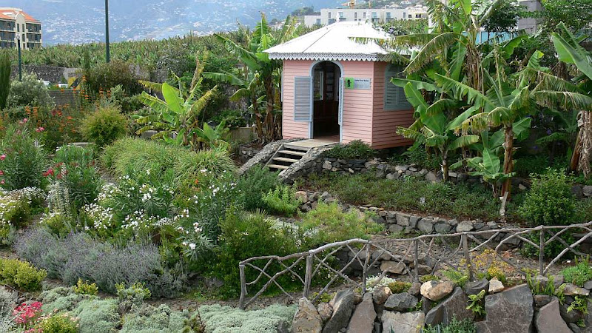

Slide 55


Slide 56


Slide 57


Slide 58
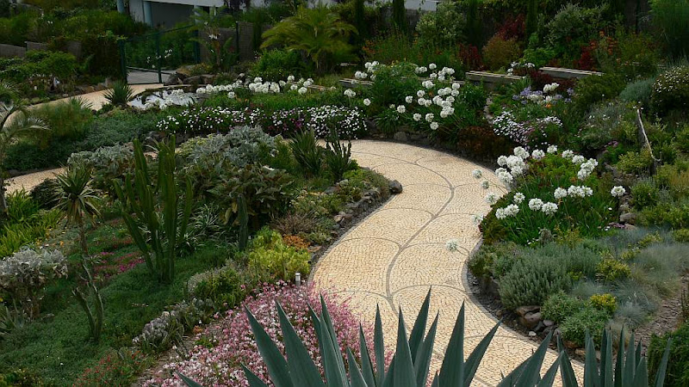

Slide 59
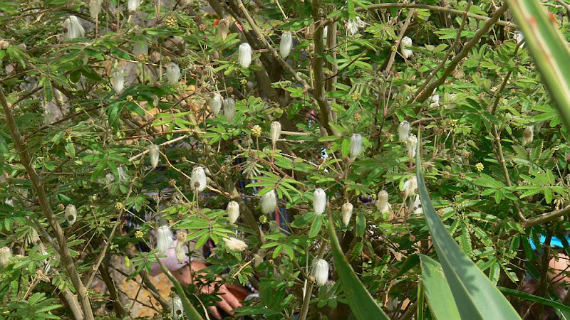

Slide 60
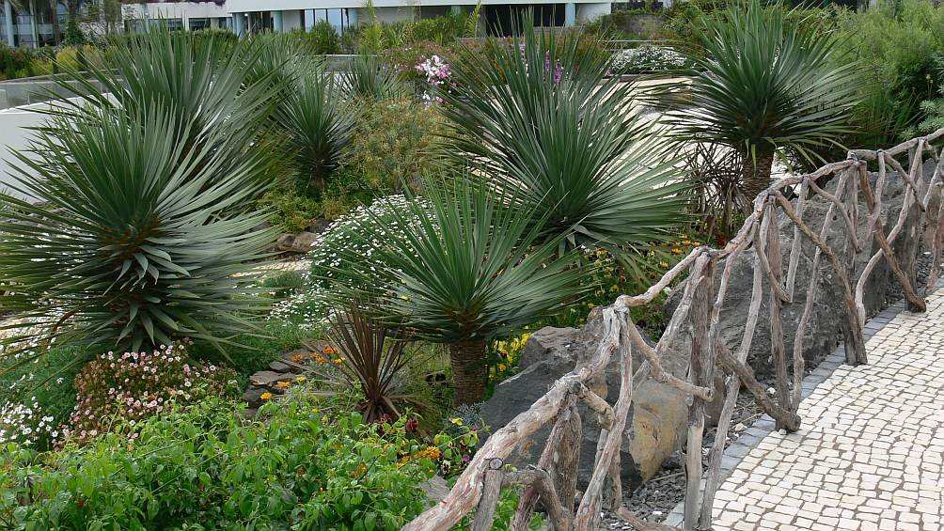

Slide 61
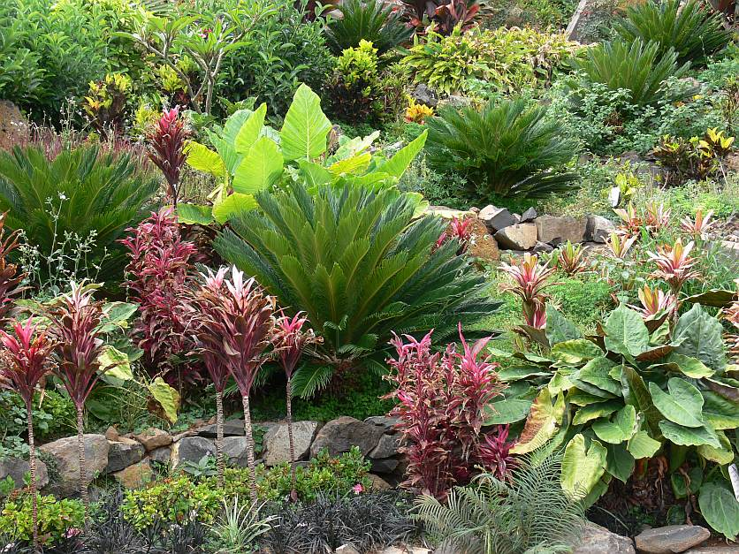

Slide 62
Quinta de Santo Antonio.
La Quinta tiene sus orígenes en el siglo XV, . es decir, desde el inicio de la exploración de Madeira.
La casa, una de las más antiguas de Madeira,
Construida en el estilo de la mayoría de las quintas de Madeira.
En los días calurosos, son un buen lugar en el jardín los muchos lugares sombreados.
La quinta tiene ahora un valor histórico las autoridades no pueden ayudar a la casa y el jardín han cambiado.

Slide 63
En el jardín hay algunos árboles muy antiguos, como Araucaria.
También vemos el maderense Geranio y muchas, Fuchsias, una enorme Cassia didymobotrya y muchos otros arbustos en flor.

Slide 64


Slide 65


Slide 66


Slide 67


Slide 68


Slide 69


Slide 70


Slide 71


Slide 72


Slide 73


Slide 74



Slide 75
Quinta do Palheiro
En 1885,la casa era una ruina.
John Burton construyó una nueva casa en el norte del jardín.
La familia Blandy todavía vive allí.
Durante varias generaciones,se ha desarrollado el jardín tropical .
Orquídeas y proteas se venden localmente pero también se exportan a Europa.

Slide 76
En el jardín, muchos árboles y plantas raras del
mundo alojadas.
Jardín Blandy, ya que el jardín también se llama, es un jardín elegante, donde la influencia inglesa es claramente perceptible .

Slide 77


Slide 78


Slide 79


Slide 80


Slide 81


Slide 82


Slide 83


Slide 84


Slide 85



Slide 86


Slide 87


Slide 88


Slide 89


Slide 90


Slide 91


Slide 92


Slide 93


Slide 94


Slide 95


Slide 96


Slide 97


Slide 98


Slide 99


Slide 100


Slide 101


Slide 102


Slide 103


Slide 104


Slide 105


Slide 106


Slide 107


Slide 108


Slide 109


Slide 110


Slide 111


Slide 112


Slide 113


Slide 114


Slide 115


Slide 116


Slide 117


